Slide 1
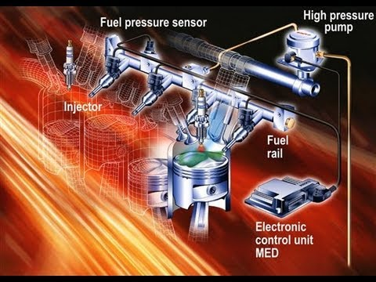
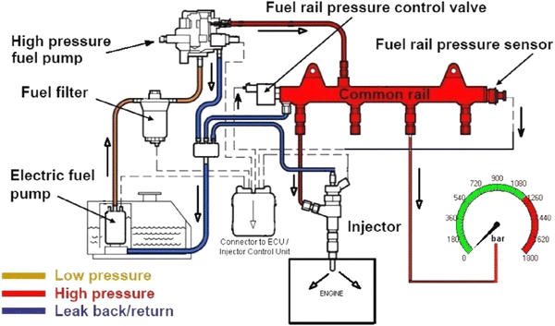
অধ্যায় ৩
ইএফআই ইঞ্জিনের ফুয়েল ডেলিভারি পদ্ধতি সম্পর্কে ধারনা
ইলেকট্রনিক ফুয়েল ইনজেকশন (EFI) Electronic Fuel Ignition System

Slide 2
অধ্যায় ৩
ইএফআই ইঞ্জিনের ফুয়েল ডেলিভারি পদ্ধতি সম্পর্কে ধারনা
ইলেকট্রনিক ফুয়েল ইনজেকশন (EFI) Electronic Fuel Ignition System

Slide 3
ইএফআই ইঞ্জিনের ফুয়েল ডেলিভারি পদ্ধতি সম্পর্কে ধারনা
১. ইএফআই ইঞ্জিনের ফুয়েল ডেলিভারি পদ্ধতি :
ইলেকট্রনিক ফুয়েল ইনজেকশন (EFI) ইঞ্জিনে যে পদ্ধতির মাধ্যমে ফুয়েল ট্যাঙ্ক থেকে সংগ্রহ করে ইনজেক্টরে প্রেরিত হয় এবং বাতাসের সঙ্গে মিশ্রিত ইঞ্জিনের দহন প্রকোষ্ঠে (Combustion chamber) দহন ঘটে, তাকে ডেলিভারি পদ্ধতি বলে ।

Slide 4
ইএফআই ইঞ্জিনের ফুয়েল ডেলিভারি পদ্ধতির যন্ত্রাংশের তালিকা:
১. ফুয়েল ট্যাঙ্ক (Fuel tank),
২. প্রেসার রেগুলেটর(Pressure regulator),
৩. ফুয়েল লাইন (Fuel line),
৪. ফুয়েল পাম্প (Fuel pump ),
৫. ফুয়েল ফিল্টার (Fuel filter),
৬. এয়ার ক্লিনার (Air cleaner),
৭. থ্রটল বডি (Throttle body) এবং
৮. ইনটেক ম্যানিফোল্ড (Intake manifold)।

Slide 5
ফুয়েল ডেলিভারি পদ্ধতির প্রত্যেক যন্ত্রাংশের কাজ :
ইএফআই ইঞ্জিনের ফুয়েল ডেলিভারি পদ্ধতির যন্ত্রাংশের তালিকা:
১. ফুয়েল ট্যাঙ্ক (Fuel tank):
২. প্রেসার রেগুলেটর(Pressure regulator),
৩. ফুয়েল লাইন (Fuel line),
৪. ফুয়েল পাম্প (Fuel pump ),
৫. ফুয়েল ফিল্টার (Fuel filter),
৬. এয়ার ক্লিনার (Air cleaner),
৭. থ্রটল বডি (Throttle body) এবং
৮. ইনটেক ম্যানিফোল্ড (Intake manifold)।

Slide 6
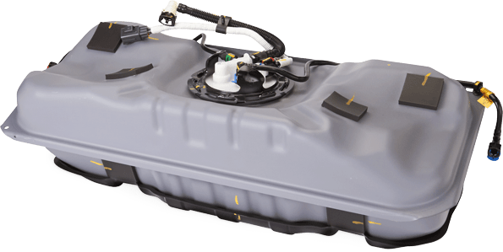
ফুয়েল ডেলিভারি পদ্ধতির প্রত্যেক যন্ত্রাংশের কাজ :
১. ফুয়েল ট্যাঙ্ক (Fuel tank):
ক) ইঞ্জিনের জন্য প্রয়োজনীয় জ্বালানি ধারণ ও বহন করতে ফুয়েল ট্যাঙ্ক ব্যবহৃত হয় ।
(খ) এটা প্রস্তুত করতে সাধারণত ধাতব পাত বা প্লাস্টিক ব্যবহার করা হয়, যা লিকেজ হওয়ার ভয় থাকে না।
(গ) এটার ভিতর ইন-ট্যাঙ্ক ইলেকট্রিক ফুয়েল পাম্প অবস্থান করে।
(ঘ) ফুয়েল ট্যাঙ্ক ফুয়েলকে এয়ার পলিউশন থেকে রক্ষা করে।
(ঙ) ফুয়েল ট্যাঙ্কের মধ্যে ব্যবহৃত খাড়া ধাতব পাত ঝাঁকুনিতে ফুয়েল পালসেশন রোধ করে।

Slide 7
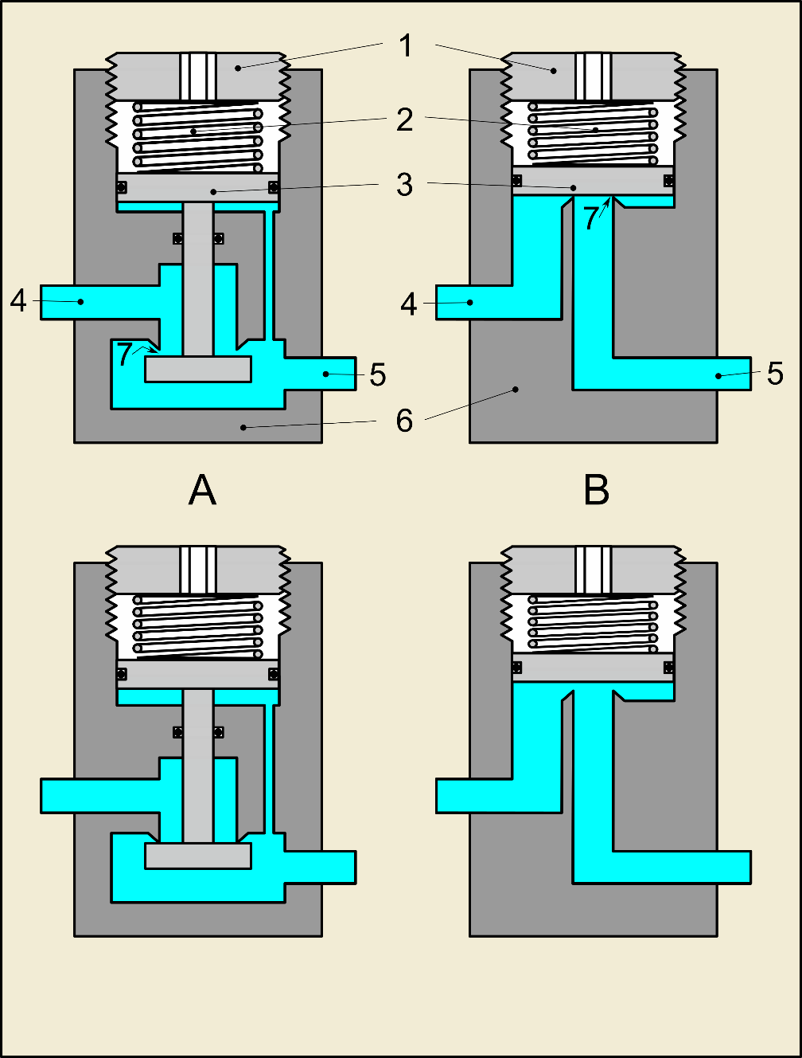
ফুয়েল ডেলিভারি পদ্ধতির প্রত্যেক যন্ত্রাংশের কাজ :
১. ফুয়েল ট্যাঙ্ক (Fuel tank):
২. প্রেসার রেগুলেটর(Pressure regulator):
ক) ইঞ্জিনের জন্য প্রয়োজনীয় জ্বালানি ধারণ ও বহন করতে ফুয়েল ট্যাঙ্ক ব্যবহৃত হয় ।
(খ) এটা প্রস্তুত করতে সাধারণত ধাতব পাত বা প্লাস্টিক ব্যবহার করা হয়, যা লিকেজ হওয়ার ভয় থাকে না।
(গ) এটার ভিতর ইন-ট্যাঙ্ক ইলেকট্রিক ফুয়েল পাম্প অবস্থান করে।
(ঘ) ফুয়েল ট্যাঙ্ক ফুয়েলকে এয়ার পলিউশন থেকে রক্ষা করে।
(ঙ) ফুয়েল ট্যাঙ্কের মধ্যে ব্যবহৃত খাড়া ধাতব পাত ঝাঁকুনিতে ফুয়েল পালসেশন রোধ করে।

Slide 8
ফুয়েল ডেলিভারি পদ্ধতির প্রত্যেক যন্ত্রাংশের কাজ :
২. প্রেসার রেগুলেটর(Pressure regulator):
(ক) এ রেগুলেটর ফুয়েল সরবরাহ লাইনে ফুয়েলের চাপ নিয়ন্ত্রণ করে।
(খ) এটা ফুয়েল এর চাপ কমপক্ষে ২.৭ কেজি/বর্গ সেন্টিমিটার (2.7 kg/cm²) বজায় রাখে।
(গ) এ প্রেসার রেগুলেটর ফুয়েল এর চাপ সর্বোচ্চ ৩.১ কেজি/বর্গ সেন্টিমিটার (3.1 kg/cm2) বজায় রাখে।

Slide 9
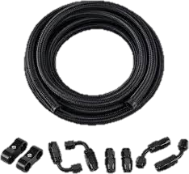
ফুয়েল ডেলিভারি পদ্ধতির প্রত্যেক যন্ত্রাংশের কাজ :
২. প্রেসার রেগুলেটর(Pressure regulator):
৩. ফুয়েল লাইন (Fuel line):
(ক) এ রেগুলেটর ফুয়েল সরবরাহ লাইনে ফুয়েলের চাপ নিয়ন্ত্রণ করে।
(খ) এটা ফুয়েল এর চাপ কমপক্ষে ২.৭ কেজি/বর্গ সেন্টিমিটার (2.7 kg/cm²) বজায় রাখে।
(গ) এ প্রেসার রেগুলেটর ফুয়েল এর চাপ সর্বোচ্চ ৩.১ কেজি/বর্গ সেন্টিমিটার (3.1 kg/cm2) বজায় রাখে।

Slide 10
ফুয়েল ডেলিভারি পদ্ধতির প্রত্যেক যন্ত্রাংশের কাজ :
৩. ফুয়েল লাইন (Fuel line):
(ক) সাকশন লাইনের মাধ্যমে ফুয়েল ট্যাঙ্ক থেকে ফিল্টার পালসেশন ড্যাম্পার, ইনজেক্টর, ইনটেক ম্যানিফোল্ড প্রভৃতিতে প্রবাহিত হয়।
(খ) ইনজেক্টর কোল্ড স্টার্ট ইনজেক্টরে হাই-প্রেসার ফুয়েল সরবরাহের জন্য ফুয়েল লাইন ব্যবহৃত হয়।
(গ) বাড়তি ফুয়েল ইনজেক্টর থেকে ফুয়েল ট্যাঙ্কে ফেরত আসার জন্য রিটার্ন ফুয়েল লাইন ব্যবহৃত হয়।

Slide 11
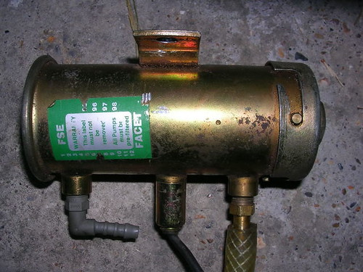
ফুয়েল ডেলিভারি পদ্ধতির প্রত্যেক যন্ত্রাংশের কাজ :
৩. ফুয়েল লাইন (Fuel line):
৪. ফুয়েল পাম্প (Fuel pump ):
(ক) সাকশন লাইনের মাধ্যমে ফুয়েল ট্যাঙ্ক থেকে ফিল্টার পালসেশন ড্যাম্পার, ইনজেক্টর, ইনটেক ম্যানিফোল্ড প্রভৃতিতে প্রবাহিত হয়।
(খ) ইনজেক্টর কোল্ড স্টার্ট ইনজেক্টরে হাই-প্রেসার ফুয়েল সরবরাহের জন্য ফুয়েল লাইন ব্যবহৃত হয়।
(গ) বাড়তি ফুয়েল ইনজেক্টর থেকে ফুয়েল ট্যাঙ্কে ফেরত আসার জন্য রিটার্ন ফুয়েল লাইন ব্যবহৃত হয়।

Slide 12
ফুয়েল ডেলিভারি পদ্ধতির প্রত্যেক যন্ত্রাংশের কাজ :
৪. ফুয়েল পাম্প (Fuel pump ):
(ক) ইএফআই ইঞ্জিনে ফুয়েল সরবরাহের জন্য সাধারণত ইলেকট্রিক ফুয়েল পাম্প ব্যবহৃত হয়, যা ট্যাঙ্ক থেকে ফুয়েল টেনে লাইনে প্রেরণ করে।
(খ) ইনট্যাঙ্ক (Intank) প্রকৃতির ফুয়েল পাম্প ট্যাঙ্কের ভিতর অবস্থান করে এবং ফুয়েলকে টেনে বাইরের লাইনে প্রেরণ করে।
(গ) ইনলাইন (Inline) প্রকৃতির ফুয়েল পাম্প ট্যাঙ্কের বাইরে থাকে এবং ট্যাঙ্ক থেকে ফুয়েল টেনে লাইনে প্রেরণ করে।

Slide 13
ফুয়েল ডেলিভারি পদ্ধতির প্রত্যেক যন্ত্রাংশের কাজ :
৪. ফুয়েল পাম্প (Fuel pump ):
(ক) ইএফআই ইঞ্জিনে ফুয়েল সরবরাহের জন্য সাধারণত ইলেকট্রিক ফুয়েল পাম্প ব্যবহৃত হয়, যা ট্যাঙ্ক থেকে ফুয়েল টেনে লাইনে প্রেরণ করে।
(খ) ইনট্যাঙ্ক (Intank) প্রকৃতির ফুয়েল পাম্প ট্যাঙ্কের ভিতর অবস্থান করে এবং ফুয়েলকে টেনে বাইরের লাইনে প্রেরণ করে।
(গ) ইনলাইন (Inline) প্রকৃতির ফুয়েল পাম্প ট্যাঙ্কের বাইরে থাকে এবং ট্যাঙ্ক থেকে ফুয়েল টেনে লাইনে প্রেরণ করে।

Slide 14
ফুয়েল ডেলিভারি পদ্ধতির প্রত্যেক যন্ত্রাংশের কাজ :
৪. ফুয়েল পাম্প (Fuel pump ):
(ঘ) ইঞ্জিনের ফুয়েল পাম্প হিসেবে অবশ্যই যোগবোধক চাপের (Positive pressure) ফুয়েল পাম্প ব্যবহার করা হয়, যা ট্যাঙ্ক থেকে ফুয়েল টেনে নির্দিষ্ট চাপে পালসেশন ড্যাম্পারে প্রেরণ করে।
(ঙ) ইগনিশন সুইচ অন করার সাথে সাথে ইলেকট্রিক ফুয়েল পাম্প ট্যাঙ্ক থেকে ফুয়েল টেনে সরবরাহ করতে পারে।
(চ) এ পাম্প ইঞ্জিনের চাহিদার চেয়ে প্রয়োজনে কিছু বেশি ফুয়েলই ইঞ্জিনে প্রেরণ করতে সক্ষম হয়।

Slide 15
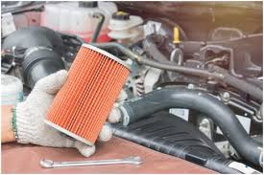
ফুয়েল ডেলিভারি পদ্ধতির প্রত্যেক যন্ত্রাংশের কাজ :
৪. ফুয়েল পাম্প (Fuel pump ):
৫. ফুয়েল ফিল্টার (Fuel filter)
(ঘ) ইঞ্জিনের ফুয়েল পাম্প হিসেবে অবশ্যই যোগবোধক চাপের (Positive pressure) ফুয়েল পাম্প ব্যবহার করা হয়, যা ট্যাঙ্ক থেকে ফুয়েল টেনে নির্দিষ্ট চাপে পালসেশন ড্যাম্পারে প্রেরণ করে।
(ঙ) ইগনিশন সুইচ অন করার সাথে সাথে ইলেকট্রিক ফুয়েল পাম্প ট্যাঙ্ক থেকে ফুয়েল টেনে সরবরাহ করতে পারে।
(চ) এ পাম্প ইঞ্জিনের চাহিদার চেয়ে প্রয়োজনে কিছু বেশি ফুয়েলই ইঞ্জিনে প্রেরণ করতে সক্ষম হয়।

Slide 16
ফুয়েল ডেলিভারি পদ্ধতির প্রত্যেক যন্ত্রাংশের কাজ :
৫. ফুয়েল ফিল্টার (Fuel filter)
ক) ফুয়েল ফিল্টার লাইনে ফুয়েল সরবরাহের সময় এটাতে উপস্থিত ময়লাদি (Dirt) আটকে দেয়।
(খ) পাম্প থেকে ফুয়েল সরবরাহ হওয়ার সময় ফুয়েল উপস্থিত ময়লাদি ফিল্টার এলিমেন্টে ধরে রাখে এবং পরিষ্কৃত ফুয়েল সরবরাহে সহায়তা করে।
(গ) ফুয়েল ট্যাংক ও ফুয়েল ইনজেক্টরের মাঝে ইনলাইন ফুয়েল ফিল্টার ব্যবহৃত হয়, যা লাইনের ফুয়েল পরিষ্কার করে দেয়।
(ঘ) ফুয়েল ট্যাংকে সংযুক্ত ফুয়েল ফিল্টার ট্যাংক থেকেই ফুয়েল ছেঁকে পরিষ্কার করে পাম্পে সরবরাহের সুযোগ করে দেয়।
(ঙ) ইনলাইন ফুয়েল ফিল্টারে চুম্বক থাকে, যার মাধ্যমে ফুয়েলে উপস্থিত ধাতবকণা (Metal panicles) আটকে দেয়।

Slide 17
ফুয়েল ডেলিভারি পদ্ধতির প্রত্যেক যন্ত্রাংশের কাজ :
৬. এয়ার ক্লিনার (Air cleaner):
৫. ফুয়েল ফিল্টার (Fuel filter)
ক) ফুয়েল ফিল্টার লাইনে ফুয়েল সরবরাহের সময় এটাতে উপস্থিত ময়লাদি (Dirt) আটকে দেয়।
(খ) পাম্প থেকে ফুয়েল সরবরাহ হওয়ার সময় ফুয়েল উপস্থিত ময়লাদি ফিল্টার এলিমেন্টে ধরে রাখে এবং পরিষ্কৃত ফুয়েল সরবরাহে সহায়তা করে।
(গ) ফুয়েল ট্যাংক ও ফুয়েল ইনজেক্টরের মাঝে ইনলাইন ফুয়েল ফিল্টার ব্যবহৃত হয়, যা লাইনের ফুয়েল পরিষ্কার করে দেয়।
(ঘ) ফুয়েল ট্যাংকে সংযুক্ত ফুয়েল ফিল্টার ট্যাংক থেকেই ফুয়েল ছেঁকে পরিষ্কার করে পাম্পে সরবরাহের সুযোগ করে দেয়।
(ঙ) ইনলাইন ফুয়েল ফিল্টারে চুম্বক থাকে, যার মাধ্যমে ফুয়েলে উপস্থিত ধাতবকণা (Metal panicles) আটকে দেয়।

Slide 18
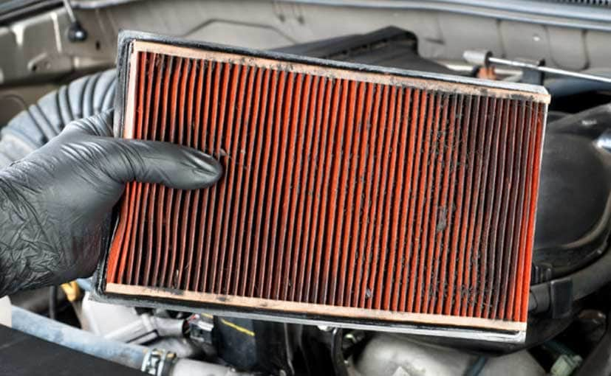
ফুয়েল ডেলিভারি পদ্ধতির প্রত্যেক যন্ত্রাংশের কাজ :
৬. এয়ার ক্লিনার (Air cleaner):
(ক) ইঞ্জিনে আগত বাতাস এয়ার ক্লিনারের মাধ্যমে পরিষ্কার হয়।।
(খ) ইনটেক বা এয়ার ইন্ডাকশন পদ্ধতিতে এয়ার ক্লিনার ব্যবহার হয়, যাতে ময়লা বাতাস ইঞ্জিনে প্রবেশ করতে না পারে।
(গ) এটা ব্যবহারে ইঞ্জিনে প্রবেশকৃত বাতাসের শব্দ কম হয়, যা মাফলার (Mulfier) হিসেবে কাজ করে।

Slide 19
ফুয়েল ডেলিভারি পদ্ধতির প্রত্যেক যন্ত্রাংশের কাজ :
৬. এয়ার ক্লিনার (Air cleaner):
(ক) ইঞ্জিনে আগত বাতাস এয়ার ক্লিনারের মাধ্যমে পরিষ্কার হয়।।
(খ) ইনটেক বা এয়ার ইন্ডাকশন পদ্ধতিতে এয়ার ক্লিনার ব্যবহার হয়, যাতে ময়লা বাতাস ইঞ্জিনে প্রবেশ করতে না পারে।
(গ) এটা ব্যবহারে ইঞ্জিনে প্রবেশকৃত বাতাসের শব্দ কম হয়, যা মাফলার (Mulfier) হিসেবে কাজ করে।
(ঘ) বাতাসে উপস্থিত ধূলিকণা (Grit and dust) এয়ার ক্লিনার আটকে দেয় বলে ইঞ্জিনে ক্ষয়ক্ষতি (Wear) ও ধ্বংস (Damage) কম হয়।
(ঙ) এটা ব্যবহারে ইঞ্জিনের কার্বন ডিপোজিটের মাত্রা কম হয়।
(চ) এয়ার ক্লিনার ব্যবহারে ইনজেক্টর সঠিকভাবে ফুয়েল স্প্রে করতে এবং সুচারু এয়ার ফুয়েল মিশ্রণ প্রস্তুত হতে পারে।

Slide 20
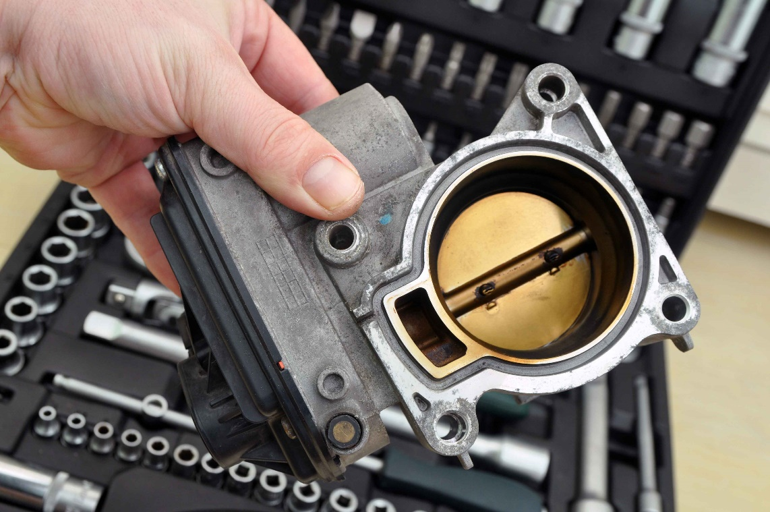
ফুয়েল ডেলিভারি পদ্ধতির প্রত্যেক যন্ত্রাংশের কাজ :
৬. এয়ার ক্লিনার (Air cleaner):
৭. থ্রটল বডি (Throttle body):
(ঘ) বাতাসে উপস্থিত ধূলিকণা (Grit and dust) এয়ার ক্লিনার আটকে দেয় বলে ইঞ্জিনে ক্ষয়ক্ষতি (Wear) ও ধ্বংস (Damage) কম হয়।
(ঙ) এটা ব্যবহারে ইঞ্জিনের কার্বন ডিপোজিটের মাত্রা কম হয়।
(চ) এয়ার ক্লিনার ব্যবহারে ইনজেক্টর সঠিকভাবে ফুয়েল স্প্রে করতে এবং সুচারু এয়ার ফুয়েল মিশ্রণ প্রস্তুত হতে পারে।

Slide 21
ফুয়েল ডেলিভারি পদ্ধতির প্রত্যেক যন্ত্রাংশের কাজ :
৭. থ্রটল বডি (Throttle body):
(ক) থ্রটল বডি থ্রটল ভালভের লিঙ্কেজের মাধ্যমে ফুট অপারেটেড প্যাডেল সংযুক্তাবস্থায় ধারণ করে ।
(খ) কার্বুরেটেড এবং ফুয়েল ইনজেক্টেড উভয় ধরনের ইঞ্জিনের জন্যই থ্রটল বডি এয়ার কন্ট্রোল বা বাতাস নিয়ন্ত্রণ যন্ত্র হিসেবে কাজ করে।
(গ) পোর্ট ফুয়েল অথবা থ্রটল বডি ইনজেকশন পদ্ধতিতে এটল ভালভ শুধু বাতাস নিয়ন্ত্রণ করে থাকে, যা থ্রটল বডির মধ্যেই অবস্থান করে কাজ করে।

Slide 22
ফুয়েল ডেলিভারি পদ্ধতির প্রত্যেক যন্ত্রাংশের কাজ :
৭. থ্রটল বডি (Throttle body):
(ক) থ্রটল বডি এটল ভালভের লিঙ্কেজের মাধ্যমে ফুট অপারেটেড প্যাডেল সংযুক্তাবস্থায় ধারণ করে ।
(খ) কার্বুরেটেড এবং ফুয়েল ইনজেক্টেড উভয় ধরনের ইঞ্জিনের জন্যই প্রটল বডি এয়ার কন্ট্রোল বা বাতাস নিয়ন্ত্রণ যন্ত্র হিসেবে কাজ করে।
(গ) পোর্ট ফুয়েল অথবা থ্রটল বডি ইনজেকশন পদ্ধতিতে এটল ভাত শুধু বাতাস নিয়ন্ত্রণ করে থাকে, যা প্রটল বডির মধ্যেই অবস্থান করে কাজ করে
(ক) থ্রটল বডি থ্রটল ভালভের লিঙ্কেজের মাধ্যমে ফুট অপারেটেড প্যাডেল সংযুক্তাবস্থায় ধারণ করে ।
(খ) কার্বুরেটেড এবং ফুয়েল ইনজেক্টেড উভয় ধরনের ইঞ্জিনের জন্যই থ্রটল বডি এয়ার কন্ট্রোল বা বাতাস নিয়ন্ত্রণ যন্ত্র হিসেবে কাজ করে।
(গ) পোর্ট ফুয়েল অথবা থ্রটল বডি ইনজেকশন পদ্ধতিতে এটল ভালভ শুধু বাতাস নিয়ন্ত্রণ করে থাকে, যা থ্রটল বডির মধ্যেই অবস্থান করে কাজ করে।
(ঘ) ECM এবং signals থ্রটল বডির উপর ছোট মটরকে চালিত করে থ্রটল ভালভকে প্রয়োজন মতো খোলে ও বন্ধ করে। যানের গতিবেগ বৃদ্ধির সময় এ যন্ত্রাংশ হার্ড একসেলারেশনের সময় চাকা ঘোরাফেরা (Wheels spin) রোধ করে।

Slide 23
ফুয়েল ডেলিভারি পদ্ধতির প্রত্যেক যন্ত্রাংশের কাজ :
৭. থ্রটল বডি (Throttle body):
৮. ইনটেক ম্যানিফোল্ড (Intake manifold):
(ঘ) ECM এবং signals থ্রটল বডির উপর ছোট মটরকে চালিত করে এটল ডাভকে প্রয়োজন মত খোলে ও বন্ধ করে। মধ্যেই অবস্থান করে কাজ করে যানের গতিবেগ বৃদ্ধির সময় এ যন্ত্রাংশ হার্ড একসেলারেশনের সময় ঢাকা ঘোরাফেরা (Wheels spin) রোধ করে।

Slide 24
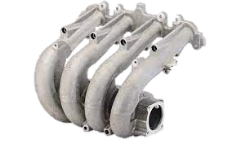
ফুয়েল ডেলিভারি পদ্ধতির প্রত্যেক যন্ত্রাংশের কাজ :
৮. ইনটেক ম্যানিফোল্ড (Intake manifold):
(ক) সিলিন্ডার হেডের মধ্যে ইনটেক পোর্টসমূহ থ্রটল বডিসহ ইনটেক ম্যানিফোন্ডের সঙ্গে সংযুক্ত থাকে।
(খ) ইনটেক ম্যানিফোল্ড একসেট প্যাসেজ বা রানার (Passages or runners) ধারণ করে, যার মধ্যদিয়ে এয়ার অথবা এয়ার ফুয়েল এর মিশ্রণ প্রবাহিত হয়।
(গ) পোর্ট ফুয়েল ইনজেকশন (PFI) ইঞ্জিনে এটার মধ্যদিয়ে শুধু বাতাস প্রবাহিত হয় এবং ইনটেক পোর্টের মাধ্যমে পরিমিত ফুয়েল এই বাতাসের মধ্যে স্প্রে করে দেয়া হয়।
(ঘ) থ্রটল বডি ইনজেকশন (TBI) ইঞ্জিনে ইনটেক ম্যানিফোল্ডে প্রবেশকৃত বাতাসের সঙ্গে ফুয়েল মিশ্রিত হয়ে যায়।

Slide 25
পালস্ড ইনজেকশন ও কন্টিনিউয়াস ইনজেকশন পদ্ধতির কার্যপ্রণালীর বর্ণনা:
১। পালস্ড ইনজেকশন পদ্ধতি: চিত্রানুযায়ী ইলেকট্রনিক ইনজেকশন পদ্ধতিতে ECM-এর সংকেত
ইনজেক্টরসমূহকে পালস উইডথ (Pulse width) কম-বেশি বা প্রশস্ত করার মাধ্যমে ইনজেকশনের
সময় বৃদ্ধি করে। ইনজেক্টরসমূহ খোলা ও বন্ধ হওয়া সেভাবেই ঘটে। এতে অধিক পরিমাণ এয়ার
ফুয়েল মিশ্রণ দহন ঘটে অধিক ক্ষমতা উৎপন্ন করতে পারে। এ পদ্ধতিতে ECM প্রত্যেক বার ইনজেক্টর
দ্বারা ফুয়েল ইনজেকশন করতে ইনজেক্টরসমূহ ০.০০৩ সেকেন্ড পর্যন্ত খোলা থাকে।
এ সময় মোটরযানের গতিবেগ বৃদ্ধিতে থ্রটল ভালভ খুলে অধিক বাতাস প্রবেশের সুযোগ করে দেয়। ফলে, এ সময় অধিক জ্বালানি স্প্রে হয়ে পড়ে এবং ইঞ্জিনের ক্ষমতা বৃদ্ধিতে সহায়তা করে।

Slide 26
পালসূড ইনজেকশন ও কন্টিনিউয়াস ইনজেকশন পদ্ধতির কার্যপ্রণালীর বর্ণনা:
২। কন্টিনিউয়াস ইনজেকশন পদ্ধতি: চিত্রানুযায়ী অক্সিজেন সেন্সরসহ বশ (Boach) KE কন্টিনিউয়াস ইনজেকশন পদ্ধতি দেখানো হয়েছে-
এ পদ্ধতিতে ইনজেক্টর হিসেবে মেকানিক্যাল ইনজেক্টর ব্যবহৃত হয়। ECM থ্রটল ভালভের অবস্থান (Position) সম্পর্কে জ্ঞাত থাকে । এটা ইঞ্জিনের বিভিন্ন লোড ও গতিবেগ অনুযায়ী উপযুক্ত এয়ার ফুয়েল মিশ্রণ প্রস্তুত করতে কন্টিনিউয়াসভাবে (Continuously) ইঞ্জিনে বাতাস প্রবাহের সঙ্গে সামঞ্জস্যভাবে (Match) ফুয়েলের প্রবাহ বজায় রাখে। এ সময় থ্রটল বডির উপর সংযোজিত থ্রটল পজিশন সেন্সর (TPS) থ্রটল পজিশন থেকে কন্টিনিউয়াসভাবে ECM-কে তথ্য প্রদান করে। চিত্রে কন্টিনিউয়াস ইনজেকশন পদ্ধতিতে ব্যবহৃত মেকানিক্যাল ফুয়েল ইনজেক্টর দেখনো হয়েছে-
ইঞ্জিনের আইডেল স্পিড, অটোমেটিক ট্রান্সমিশন এবং ট্র্যান্স এক্সেল (Trans axle) প্রভৃতি নিয়ন্ত্রণে থ্রটল ভালভের পজিশন অত্যন্ত প্রয়োজনীয়। কতকগুলো ইঞ্জিনে মোটরযানের গতিবেগ বৃদ্ধির সময় যখন থ্রটল' ভাল্ভ বন্ধ হয় তখন ECM ফুয়েলের প্রবাহ বন্ধ করে দেয়। এ সময় মাত্রাতিরিক্ত রিচ মিকচার বন্ধ করে দেওয়া হয়।

Slide 27
কোল্ড স্টার্ট ভাল্ভ এর কার্যাবলির বর্ণনাঃ
চিত্রানুযায়ী ইলেকট্রনিক ফুয়েল ইনজেকশনের কিছু ইঞ্জিনে কোল্ড স্টার্ট ভালত ব্যবহার করা হয়। ঠান্ডা ইঞ্জিন চালু করার জন্য এই ভালত অতিরিক্ত ফুয়েল সরবরাহ করে। এ ভালভ গঠন ও কার্যাবলির দিক থেকে সলিনয়েড অপারেটেড ফুয়েল ইনজেক্টরের মতোই।
চিত্রানুযায়ী থার্মোটাইম সুইচ, কোল্ড স্টার্ট ভালভ ফুয়েল কতক্ষণ পর্যন্ত ইনজেক্ট করবে, তার টাইম বা সময় নির্ধারণ করে। এটা আবার ইঞ্জিন অত্যাধিক বেশি ফুয়েল গ্রহণ করে ফ্লাডিং হয়ে যায়, সেটা প্রতিরোধ করে। চিত্রানুযায়ী EFI ইঞ্জিনে কোল্ড স্টার্ট ভালভ এ থার্মোটাইম সুইচ সংযোগের স্থান দেখানো হয়েছে -----

Slide 28
কোল্ড স্টার্ট ভাল্ভ এর কার্যাবলির বর্ণনা
চিত্রানুযায়ী ধর্মোটাইম সুইচ একটি থার্মোস্ট্যাটিক ব্লেড, একজোড়া কন্ট্যাক্ট (A Pair of contacts) এবং একটি হিটিং এলিমেন্ট ধারণ করে থাকে। যখন ইঞ্জিন ঠাণ্ডা থাকে তখন ব্লেড সোজা (Straight) এবং কন্ট্যাক্টস বন্ধ (Closed) অবস্থায় থাকে। যখন ইঞ্জিন চালু হওয়ার জন্য ক্র্যাঙ্ক হয় তখন কোল্ড স্টার্ট ভালভ অতিরিক্ত জ্বালানি স্প্রে করে। ইঞ্জিনে উত্তপ্ত হতে থাকলে থার্মোস্ট্যাটিক ব্লেড বেঁকে যায় (bents) এবং কন্ট্যাক্টস আলাদা (Separate) হয়ে যায়। এ অবস্থায় কোল্ড স্টার্ট ভালভের সার্কিট খুলে যায় এবং ফুয়েল সরবরাহ বন্ধ হয়ে যায়। হিটিং এলিমেন্ট এই ক্রিয়াকে ত্বরান্বিত করে। এটা ইঞ্জিন অধিক রিচ মিকচারের উপর চলতে থাকার সময় কমিয়ে দেয়।
অধিকাংশ পালসড (Pulsed) পদ্ধতিবিশিষ্ট ইঞ্জিনে কোল্ড স্টার্ট ভালভ ধারণ করে না। এই ইঞ্জিনে ECM রিচ মিকচার সরববাহ-করে ইঞ্জিনে অতিরিক্ত ক্ষমতা উৎপাদনে সহায়তা করে।

